Slide 1
Муниципальное бюджетное общеобразовательное учреждение
СРЕДНЯЯ ОБЩЕОБРАЗОВАТЕЛЬНАЯ ШКОЛА № 23
имени В.А. Шеболдаева
г. Гуково Ростовская область
Урок
по Изобразительному искусству
в 1 классе (2 четверть)
тема урока:
«Узоры на стекле»
Разработал учитель ИЗО:
Золотарева Е.К.
декабрь 2013 уч. г.

Slide 2
Цели урока:
учить детей эмоционально откликаться на явления зимней природы и воплощать свои наблюдения и впечатления в композиционной работе;
создавать на уроке атмосферу сотворчества, сотрудничества учителя и ученика для решения общей учебной задачи через ролевые ситуации- игры «зритель», «художник», « Мороз Иванович»;
раскрыть красоту зимних ледяных узоров, расширить представления детей о связях искусства с природой и жизнью человека через наглядный материал (зрительный, литературный, музыкальный);
способствовать развитию лучшей координации кисти движений рук, большей свободе действий и раскованности всего локтевого сустава в процессе работы;
развивать образную речь, речевые умения, любознательность, память, мышление.

Slide 3
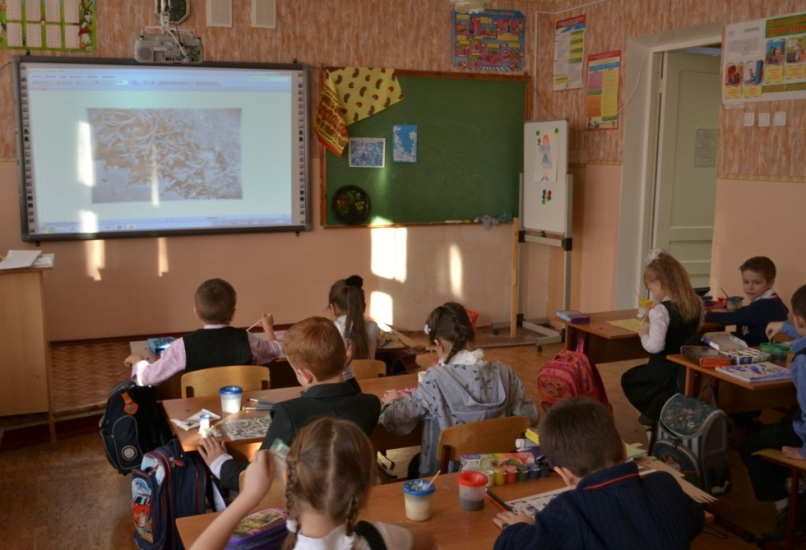
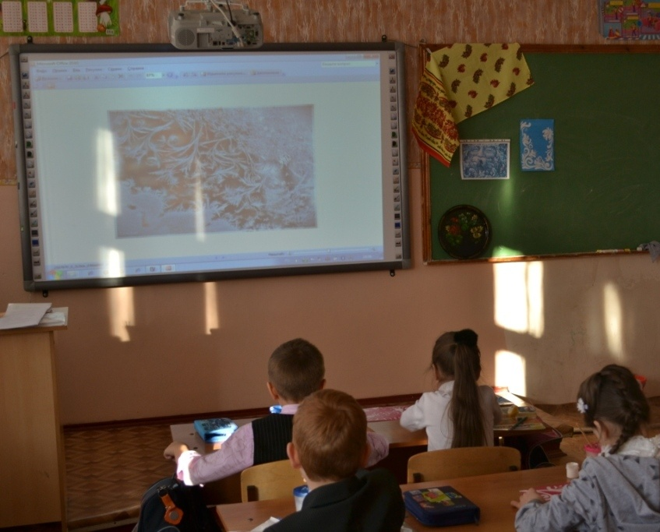
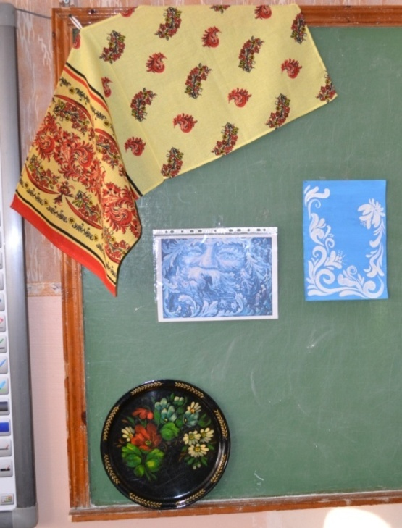
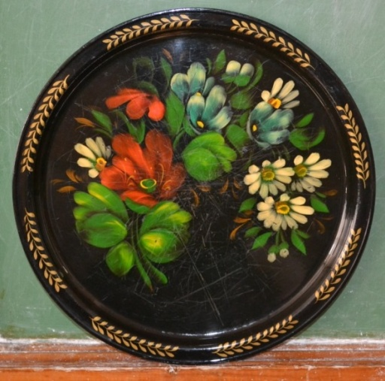
Работа над
новым материалом

Slide 4
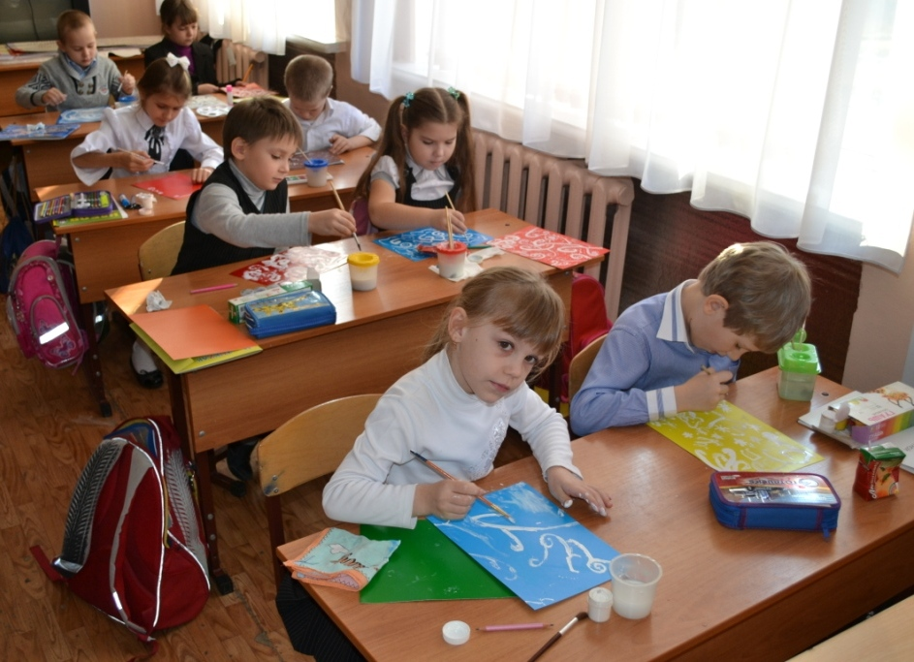
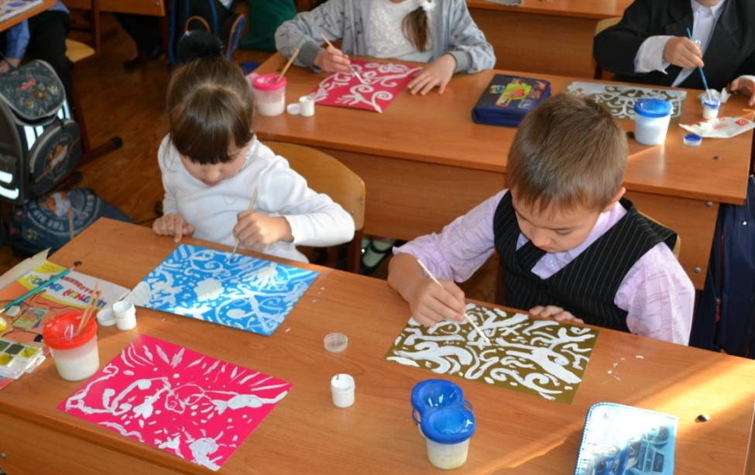
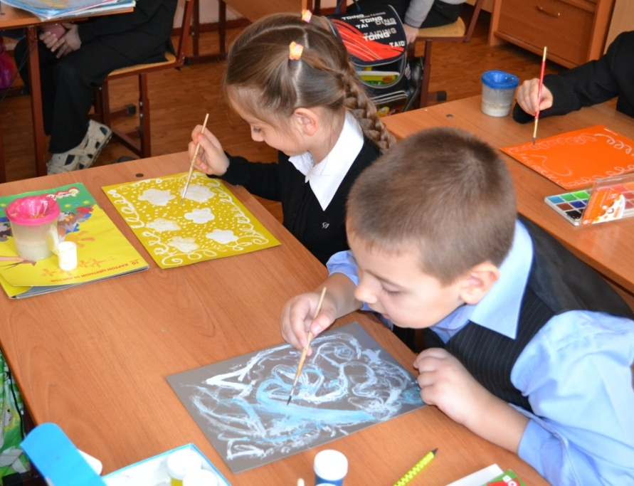
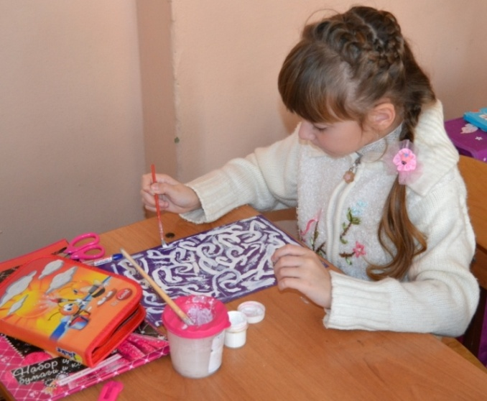
Самостоятельная
работа

Slide 5
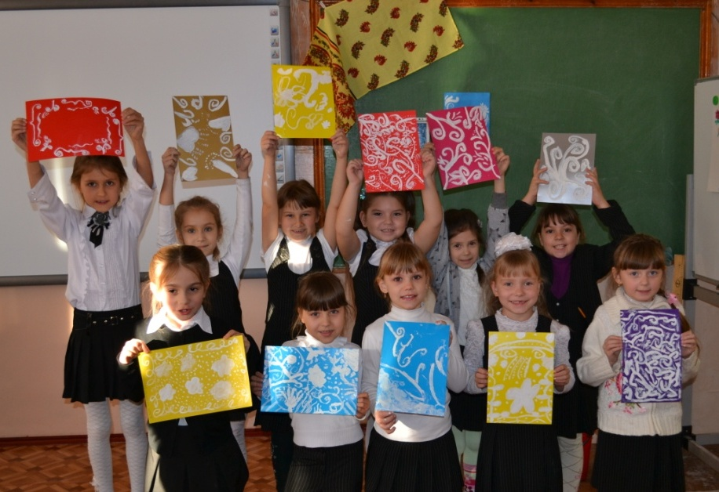
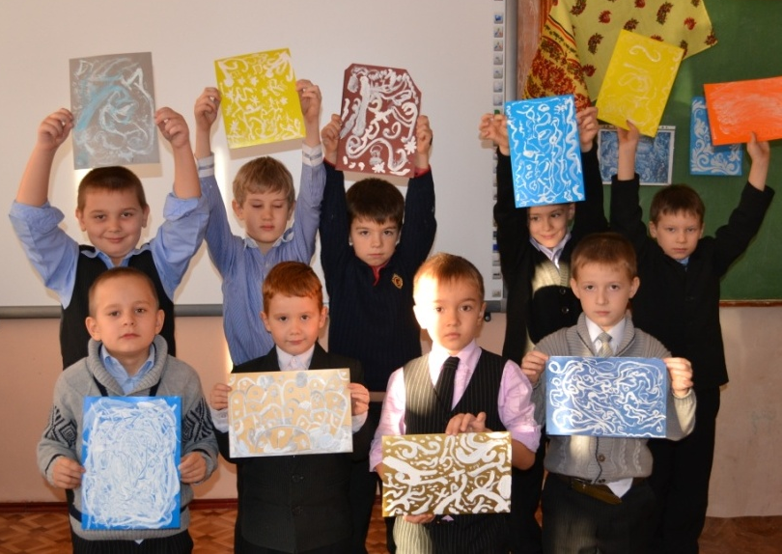
Демонстрация
работ

Slide 6
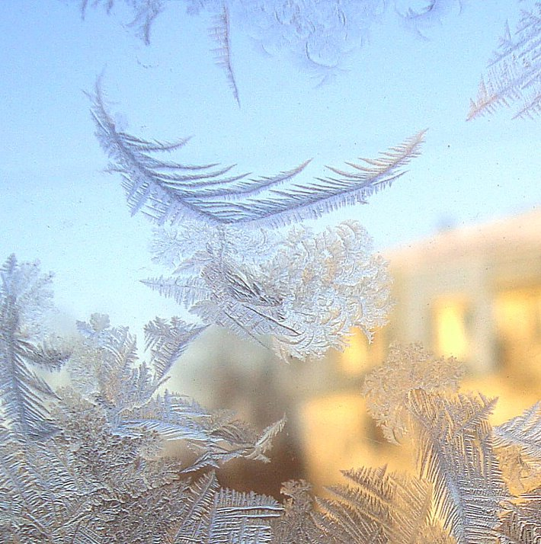
СПАСИБО ЗА ВНИМАНИЕ !

